Slide 1
Εκπαιδευτική Ενότητα 8
Κριτήρια αξιολόγησης του Ελληνικού εργαλείου SΝTool - Κλίμακα Γειτονιάς

Slide 2
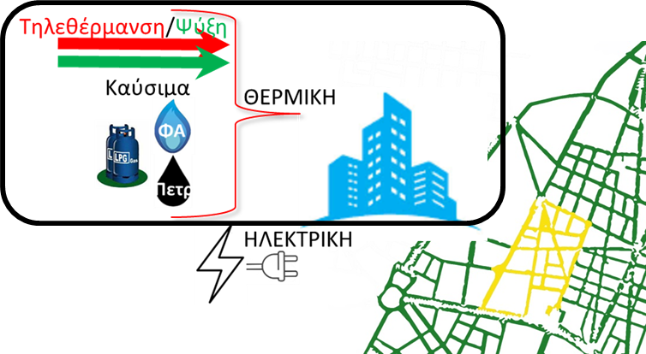
Γ.1.1 - ΘΕΡΜΙΚΗ ΕΝΕΡΓΕΙΑ
C.1.1 - ΘΕΡΜΙΚΗ ΕΝΕΡΓΕΙΑ ΚΤΙΡΙΩΝ
ΘΕΜΑΤΙΚΗ ΕΝΟΤΗΤΑ | ΚΑΤΗΓΟΡΙΑ
C. Ενέργεια | C.1 Συμβατικές Πηγές Ενέργειας
Βλέπε Β.1.2 για την Κλίμακα Κτιρίου

Slide 3
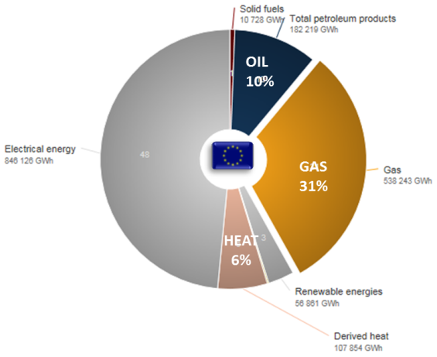
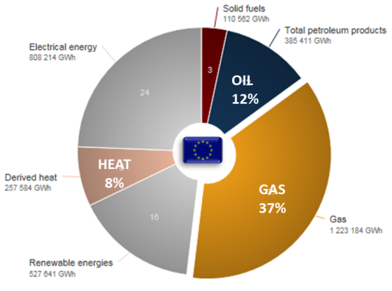
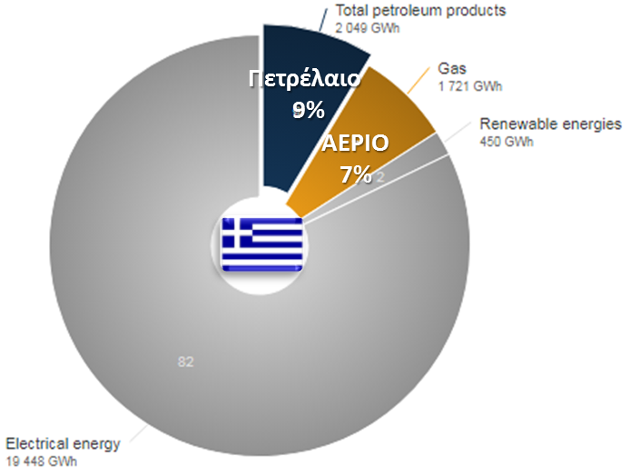
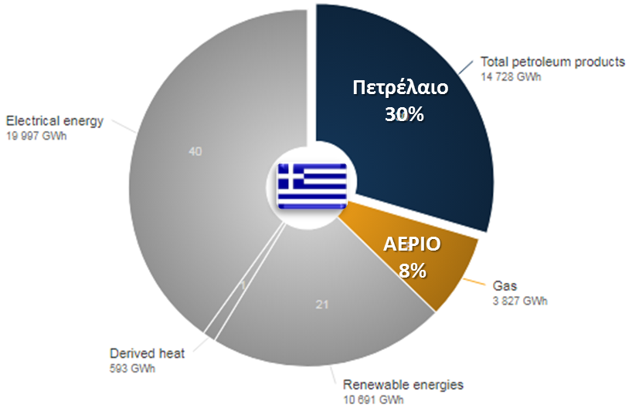
Γ.1.1 - ΘΕΡΜΙΚΗ ΕΝΕΡΓΕΙΑ
ΓΕΝΙΚΕΣ ΠΛΗΡΟΦΟΡΙΕΣ
ΤΡΙΤΟΓΕΝΗΣ
ΚΑΤΟΙΚΙΕΣ
Πηγή: Eurostat
Πηγή: Eurostat

Slide 4
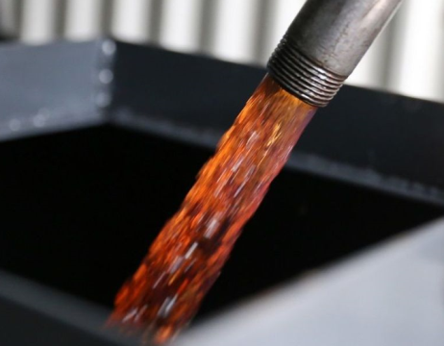
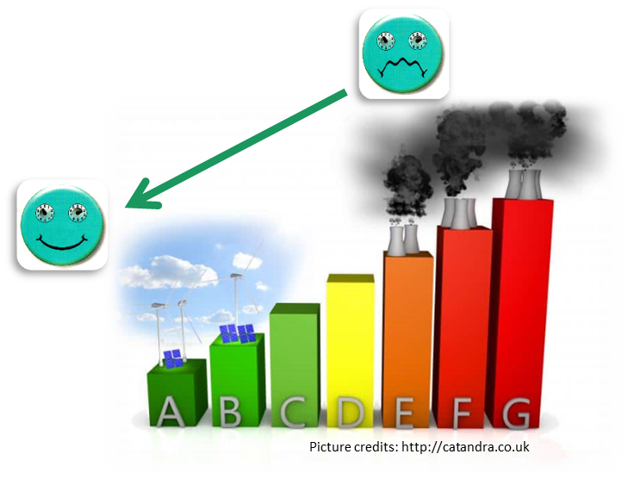
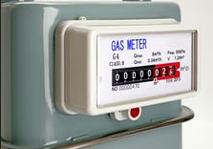
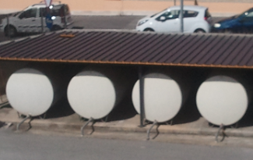
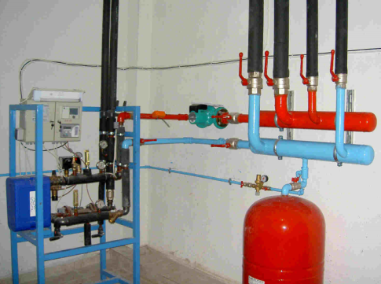
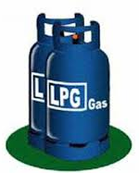
Γ.1.1 - ΘΕΡΜΙΚΗ ΕΝΕΡΓΕΙΑ
ΣΚΟΠΟΣ
Ελαχιστοποίηση της συνολικής χρήσης θερμικής ενέργειας στα κτίρια και την περιοχή.
Φυσικό Αέριο
Πετρέλαιο Θέρμανσης
Υγροποιημένο αέριο πετρελαίου (προπάνιο, βουτάνιο)
https://ec.europa.eu/energy/en/topics/energy-strategy-and-energy-union/clean-energy-all-europeans
Τηλεθέρμανση

Slide 5
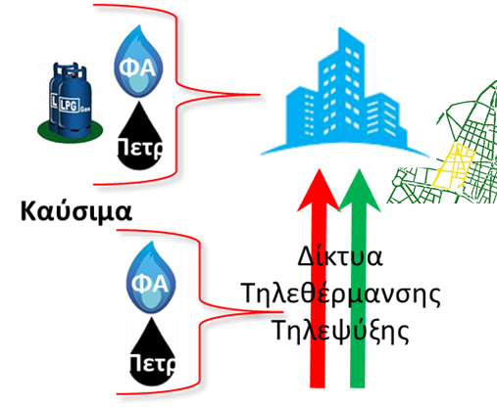
Γ.1.1 - ΘΕΡΜΙΚΗ ΕΝΕΡΓΕΙΑ
ΜΕΘΟΔΟΛΟΓΙΑ ΑΞΙΟΛΟΓΗΣΗΣ - ΠΕΡΙΓΡΑΦΗ
Ο δείκτης επίδοσης εκφράζει τη χρήση θερμικής ενέργειας για τη λειτουργία των κτιρίων.
Γενικά, η χρήση της ενέργειας για τη λειτουργία των κτιρίων αντιπροσωπεύει το μεγαλύτερο ποσοστό της ενέργειας που καταναλώνεται στον κύκλο ζωής των κτιρίων για κατασκευές πριν από το 2000.
Η θερμική ενέργεια αποδίδεται στα κτίρια από τα αποκεντρωμένα δίκτυα τηλεθέρμανσης /ψύξης και από την καύση καυσίμων στις εγκαταστάσεις θέρμανσης των κτιρίων. Ανάλογα με τον «ενεργειακό φορέα», η ενέργεια χρησιμοποιείται για να καλύψει τις βασικές χρήσεις των κτιρίων (π.χ. θέρμανση, ψύξη).

Slide 6
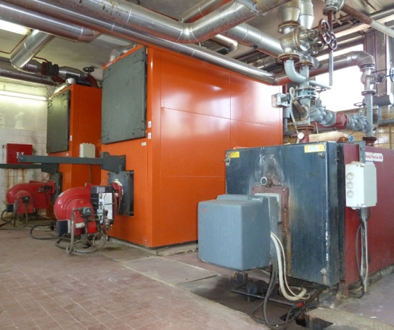
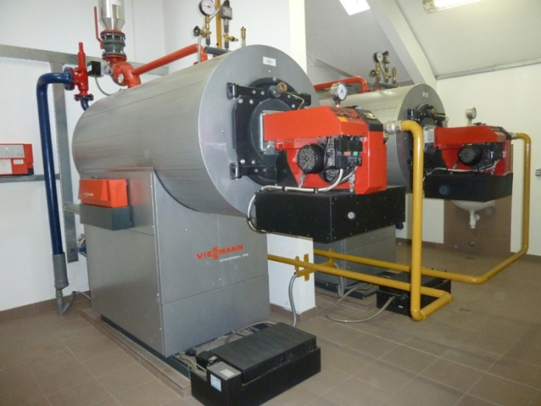
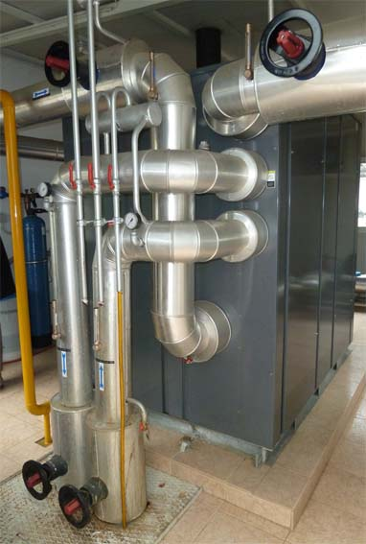
Γ.1.1 - ΘΕΡΜΙΚΗ ΕΝΕΡΓΕΙΑ
Πετρέλαιο
για Θέρμανση χώρων και Ζεστό νερό χρήσης
Φυσικό Αέριο
για Θέρμανση χώρων και Ζεστό νερό χρήσης
Φυσικό Αέριο
για Ψύξη
Λέβητες πετρελαίου Λέβητες συμπύκνωσης Φ.Α. Ψύκτης απορρόφησης

Slide 7
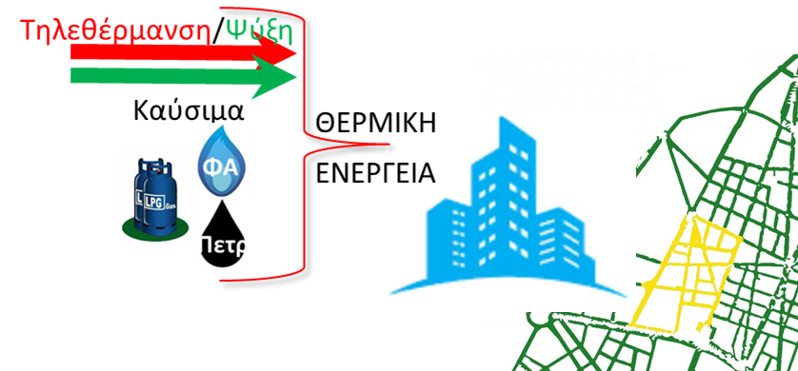
Γ.1.1 - ΘΕΡΜΙΚΗ ΕΝΕΡΓΕΙΑ
ΜΕΘΟΔΟΛΟΓΙΑ ΑΞΙΟΛΟΓΗΣΗΣ - ΔΕΙΚΤΗΣ
Περιγραφή | Μονάδες | Πηγές Δεδομένων
Συνολική θερμική ενέργεια ανά μονάδα συνολικής ωφέλιμης εσωτερικής επιφάνειας δαπέδου των κτιρίων ανά έτος | kWh/m²/έτος | Μετρήσεις ή Υπολογισμοί
Η πηγή των δεδομένων πρέπει πάντα να δηλώνεται με σαφήνεια
Για την αξιολόγηση της πραγματικής επίδοσης της αστικής περιοχής είναι προτιμότερο να χρησιμοποιούνται δεδομένα από μετρήσεις. Εάν δεν είναι διαθέσιμα, χρησιμοποιούνται δεδομένα από υπολογισμούς.

Slide 8
Γ.1.1 - ΘΕΡΜΙΚΗ ΕΝΕΡΓΕΙΑ
ΟΡΙA & ΠΕΔΙO ΕΦΑΡΜΟΓΗΣ
Το όριο αξιολόγησης είναι όλα τα κτίρια στην γειτονιά
Το πεδίο εφαρμογής του δείκτη περιλαμβάνει τις εξής τελικές χρήσεις & τεχνικές υπηρεσίες των κτιρίων:
Θέρμανση,
Ψύξη,
Αερισμό,
Ζεστό νερό χρήσης (ΖΝΧ)
Η χρήση των διαφόρων μορφών ενέργειας αναφέρεται και ως κατανάλωση ενέργειας για την λειτουργία των κτιρίων

Slide 9
Γ.1.1 - ΘΕΡΜΙΚΗ ΕΝΕΡΓΕΙΑ
ΜΕΘΟΔΟΣ ΥΠΟΛΟΓΙΣΜΟΥ
Η μέθοδος υπολογισμού βασίζεται σε μια σειρά Ευρωπαϊκών Πρότυπο CEN τα οποία υποστηρίζουν την εφαρμογή της EPBD [1] στην Ευρώπη. Η σειρά προτύπων CEN, η οποία επί του παρόντος αποτελεί τη βάση για τις περισσότερες από τις εθνικές μεθόδους υπολογισμού (όπως και στην Ελλάδα [2]), περιλαμβάνει το πρότυπο EN 15603 [3] που συγκεντρώνει τα αποτελέσματα από το πρότυπο EN ISO 13790 [4].
Για υφιστάμενα κτίρια & εγκαταστάσεις, η χρήση της ενέργειας συνιστάται να βασίζεται σε μετρήσεις
Μπορεί να χρησιμοποιηθούν εκτιμήσεις για τη χρήση της θερμικής ενέργειας στα κτίρια, ώστε να είναι δυνατή η συμπλήρωση των στοιχείων για τον συγκεκριμένο δείκτη
Η πηγή των δεδομένων πρέπει πάντα να δηλώνεται με σαφήνεια

Slide 10
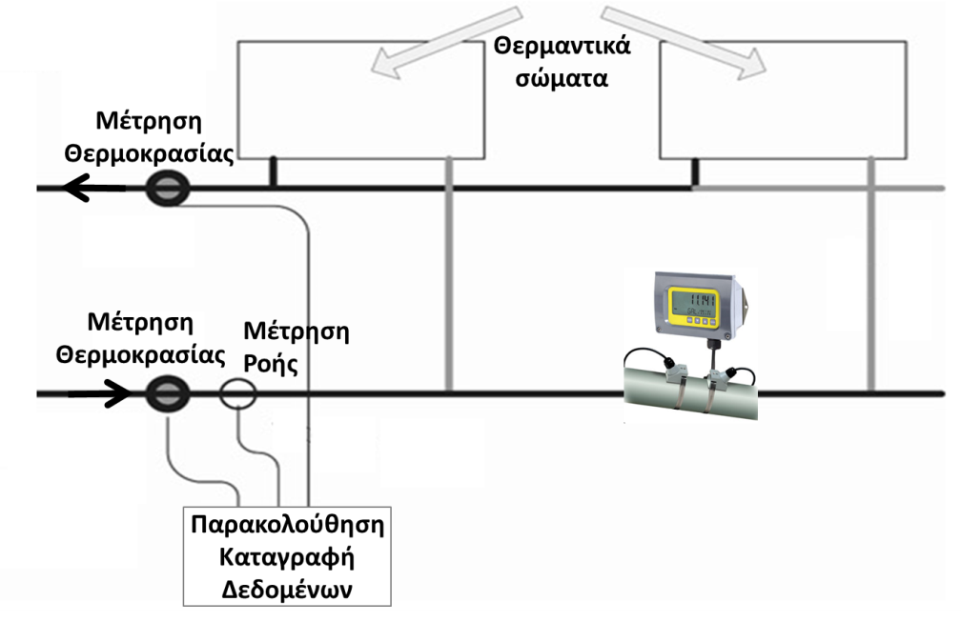
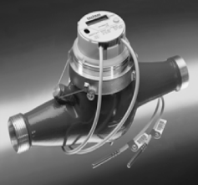
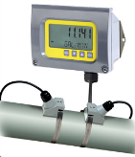
Γ.1.1 - ΘΕΡΜΙΚΗ ΕΝΕΡΓΕΙΑ
ΜΕΤΡΗΣΗ-ΠΑΡΑΚΟΛΟΥΘΗΣΗ (Θερμιδομέτρηση)
N.4342 /2015 (Εξοικ. Εν. EED 27/2012)
Εύκολη μέτρηση και σε υφιστάμενες εγκαταστάσεις
Μέτρηση της θερμοκρασίας προσαγωγής & επιστροφής
Μέτρηση της ροής

Slide 11
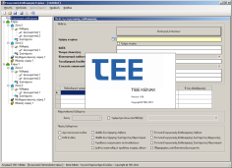
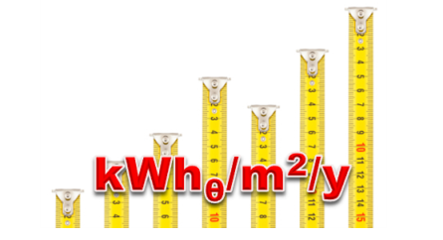
Γ.1.1 - ΘΕΡΜΙΚΗ ΕΝΕΡΓΕΙΑ
ΜΕΘΟΔΟΣ ΥΠΟΛΟΓΙΣΜΟΥ
Οι Προσομοιώσεις μπορούν να δώσουν ακριβή/λεπτομερή αποτελέσματα, αλλά έχουν υψηλές απαιτήσεις
Μπορεί να χρησιμοποιηθεί η μέθοδος υπολογισμού σύμφωνα με τον ΚΕΝΑΚ για την
Αξιολόγηση της ενεργειακής απόδοσης των κτιρίων
Έκδοση πιστοποιητικών ενεργειακής απόδοσης (ΠΕΑ)
Κανονισμός Ενεργειακής Απόδοσης Κτιρίων
Βλέπε Β.1.2 για την Κλίμακα Κτιρίου

Slide 12
Γ.1.1 - ΘΕΡΜΙΚΗ ΕΝΕΡΓΕΙΑ
ΜΕΘΟΔΟΣ ΥΠΟΛΟΓΙΣΜΟΥ - Μετρήσεις
Σε υφιστάμενα κτίρια, οι πραγματικές ποσότητες καυσίμων που παραδίδονται στα κτίρια καταγράφονται για να υπολογιστεί στη συνέχεια η θερμική ενέργεια που αποδίδεται από την καύση τους. Εάν τα κτίρια διαθέτουν BEMS ή BMS τότε είναι εύκολη η ανάκτηση των δεδομένων για τις επιμέρους τελικές χρήσεις.
BEMS - Κεντρικά συστήματα ενεργειακής διαχείρισης κτιρίων που ελέγχουν & καταγράφουν τις ενεργειακές τελικές χρήσεις για την λειτουργία των τεχνικών εγκαταστάσεων (π.χ. θέρμανση, ψύξη, αερισμό, ΖΝΧ, φωτισμό, συσκευές) και τον έλεγχο των εσωτερικών συνθηκών.
BMS - Κεντρικά συστήματα διαχείρισης κτιρίων που επιπλέον ελέγχουν και άλλες λειτουργίες τους (π.χ. ανελκυστήρες, ασφάλεια, προσβασιμότητα, πυροπροστασία).
Χρησιμοποιήστε δεδομένα από τουλάχιστον 12 διαδοχικούς μήνες.
Για πιο αντιπροσωπευτικά αποτελέσματα, χρησιμοποιήστε ιστορικά δεδομένα 3ετίας ή μεγαλύτερης χρονικής διάρκειας, εάν υπάρχουν. Έτσι εξομαλύνονται οι επιδράσεις από την διακύμανση των καιρικών συνθηκών και συνυπολογίζονται άλλες εγγενείς διακυμάνσεις σε σχέση με την λειτουργία των κτιρίων.

Slide 13
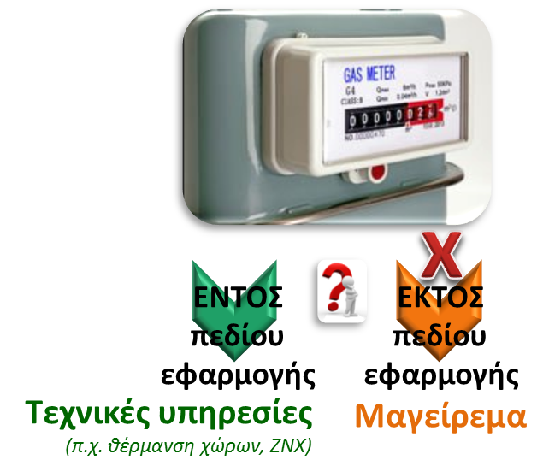
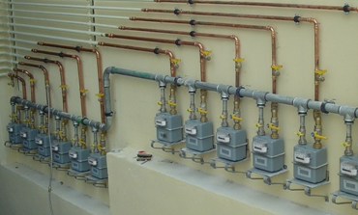
Γ.1.1 - ΘΕΡΜΙΚΗ ΕΝΕΡΓΕΙΑ
ΜΕΘΟΔΟΣ ΥΠΟΛΟΓΙΣΜΟΥ - Μετρήσεις
Σε υφιστάμενα κτίρια, η πραγματική χρήση καυσίμου είναι επίσης διαθέσιμη από τους λογαριασμούς. Για πιο αντιπροσωπευτικά αποτελέσματα, χρησιμοποιήστε ιστορικά δεδομένα μεγάλης χρονικής διάρκειας (π.χ. 3ετίας).
Η κατανομή του φυσικού αερίου στις επιμέρους τεχνικές υπηρεσίες και τις άλλες τελικές χρήσεις (π.χ. μαγείρεμα) μπορεί να μην είναι προφανής.
Η κατανομή στις επιμέρους τελικές χρήσεις διευκολύνεται από το BEMS (εάν είναι διαθέσιμο σε υφιστάμενα κτίρια), τις βαθμονομημένες προσομοιώσεις κτιρίων, τον προσδιορισμό των βασικών ενεργειακών χρήσεων (baseline energy use) σε κατάλληλες χρονικές περιόδους (π.χ. παρακολουθώντας το καλοκαίρι τη χρήση αερίου για μαγείρεμα) ή από ενεργειακές επιθεωρήσεις & ελέγχους.

Slide 14
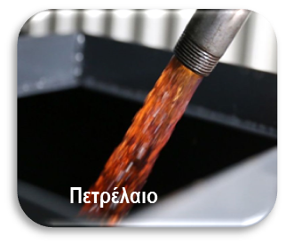
Γ.1.1 - ΘΕΡΜΙΚΗ ΕΝΕΡΓΕΙΑ
ΜΕΘΟΔΟΣ ΥΠΟΛΟΓΙΣΜΟΥ - Μετρήσεις
α) Υπολογίστε την ετήσια ποσότητα καυσίμων (π.χ. λίτρα πετρελαίου, κυβικά μέτρα φυσικού αερίου) που παραδίδεται σε όλα τα κτίρια (κατοικίες και κτίρια τριτογενή τομέα) για να καλύψουν τις τελικές χρήσεις εντός πεδίου εφαρμογής ή από κάποιο δίκτυο τηλεθέρμανσης, χρησιμοποιώντας ιστορικά δεδομένα μεγάλης χρονικής διάρκειας (π.χ. 3ετίας) ή τουλάχιστον 12 διαδοχικών μηνών
Παρακολούθηση – Μετρήσεις: Η καλύτερη ποιότητα δεδομένων προέρχεται από μετρήσεις της πραγματικής χρήσης καυσίμων.
Οι ετήσιες ποσότητες καυσίμων που παραδίδονται στα κτίρια είναι επίσης διαθέσιμες από τους λογαριασμούς ή τα τιμολόγια/αποδείξεις παραγγελιών.
Τα καύσιμα που παραδίδονται σε ποσότητες αποθηκεύονται πριν από τη χρήση τους (π.χ. πετρέλαιο, στερεά καύσιμα)
Η ετήσια ποσότητα καυσίμου που τελικά χρησιμοποιείται υπολογίζεται ως εξής [5]: Ποσότητα Καυσίμου = A + B – Γ, όπου A = το μετρημένο απόθεμα καυσίμων στην αρχή της 12μηνης περιόδου, B = η ποσότητα καυσίμου που παραδόθηκε σε κάθε κτίριο κατά τη διάρκεια της 12μηνης περιόδου, Γ = το μετρημένο απόθεμα καυσίμων στο τέλος της 12μηνης περιόδου

Slide 15
Γ.1.1 - ΘΕΡΜΙΚΗ ΕΝΕΡΓΕΙΑ
ΜΕΘΟΔΟΣ ΥΠΟΛΟΓΙΣΜΟΥ - Μετρήσεις
β) Υπολογίστε την αποδιδόμενη θερμική ενέργεια από το καύσιμο χρησιμοποιώντας την κατώτερη θερμογόνο ικανότητα (ΚΘΙ) του κάθε καυσίμου που χρησιμοποιείται στα κτίρια
Σε περίπτωση που χρησιμοποιείται λέβητας συμπύκνωσης τότε μπορεί να χρησιμοποιηθεί η ανώτερη θερμογόνος ικανότητα (ΑΘΙ) του καυσίμου, π.χ. για το ΦΑ (11,5 kWh/m³), LPG (33,76 kWh/m³), πετρέλαιο (10,2 kWh/lt)
γ) Υπολογίστε τη συνολική ωφέλιμη εσωτερική επιφάνεια δαπέδου των κτιρίων
δ) Υπολογίστε τον δείκτη επίδοσης για την ετήσια χρήση (κατανάλωση) θερμικής ενέργειας για όλα τα καύσιμα, σε κιλοβατώρες ανά μονάδα συνολικής ωφέλιμης εσωτερικής επιφάνειας δαπέδου των κτιρίων (kWh_{θ}/m²/y)
Βλέπε Β.1.2 για την Κλίμακα Κτιρίου

Slide 16
Γ.1.1 - ΘΕΡΜΙΚΗ ΕΝΕΡΓΕΙΑ
ΑΝΑΦΟΡΕΣ και ΚΑΝΟΝΙΣΜΟΙ/ΟΔΗΓΙΕΣ
[1] EPBD:2018 - Energy Performance of Buildings Directive, 2018/844/EU. Brussels: European Parliament and the Council of the European Union. https://eur-lex.europa.eu/legal-content/EL/TXT/PDF/?uri=CELEX:32018L0844&from=EL
[2] Ν.4122:2013 - Ενεργειακή Απόδοση Κτιρίων – Εναρμόνιση με την Οδηγία 2010/31/ΕΕ του Ευρωπαϊκού Κοινοβουλίου και του Συμβουλίου και λοιπές διατάξεις. ΦΕΚ 42/19.2.2013.
Σχετική κωδικοποίηση με το Ν.4409:2016 (ΦΕΚ 136/28.7.2016).
[3] EN 15603:2008 - Energy performance of buildings. Overall energy use and definition of energy ratings. Brussels: European Committee for Standardization.
[4] EN 13790:2008 - Energy performance of buildings. Calculation of energy use for space heating and cooling. Brussels: European Committee for Standardization.
[5] ASHRAE Standard 100: 2018. Energy Efficiency in Existing Buildings. Atlanta: ASHRAE.

Slide 17
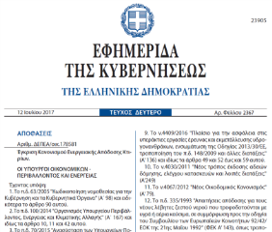
Γ.1.1 - ΘΕΡΜΙΚΗ ΕΝΕΡΓΕΙΑ
ΑΝΑΦΟΡΕΣ και ΚΑΝΟΝΙΣΜΟΙ/ΟΔΗΓΙΕΣ
http://portal.tee.gr/portal/page/portal/SCIENTIFIC_WORK/GR_ENERGEIAS/kenak
Νέο πακέτο Ευρωπαϊκών Οδηγιών με οκτώ νομοθετικές ρυθμίσεις για
«Καθαρή Ενέργεια για Όλους»
https://ec.europa.eu/energy/en/topics/energy-strategy-and-energy-union/clean-energy-all-europeans

Slide 18
Γ.1.1 - ΘΕΡΜΙΚΗ ΕΝΕΡΓΕΙΑ
ΒΙΒΛΙΟΓΡΑΦΙΑ
Γ. Παντελίδης, Οδηγός Ενεργειακής Επιθεώρησης Κτηρίων, 630 σ., Αθήνα, Εκδόσεις Δεμεδάδη, 2018.
Οδηγός Ενεργειακών Ελέγχων σε κτίρια, βιομηχανία και μεταφορές, Υπουργείο Περιβάλλοντος και Ενέργειας, Αθήνα, Ιανουάριος 2017.
http://www.ypeka.gr/LinkClick.aspx?fileticket=u1Ez6ny5W90%3D&tabid=281&language=el-GR
ASHRAE GreenGuide (5th ed.), Design, Construction and Operation of Sustainable Buildings, T. Lawrence, A.K. Darwich, J.K. Means, D. Macauley (Editors), 504 p., Atlanta: ASHRAE, 2018. https://www.ashrae.org/technical-resources/bookstore/ashrae-greenguide-the-design-construction-and-operation-of-sustainable-buildings
Handbook of Energy Efficiency in Buildings (1st ed.), Umberto Desideri and Francesco Asdrubali (Editors), 836 p., ISBN 978-0128128176, Butterworth-Heinemann, 2018. https://www.elsevier.com/books/handbook-of-energy-efficiency-in-buildings/desideri/978-0-12-812817-6

Slide 19
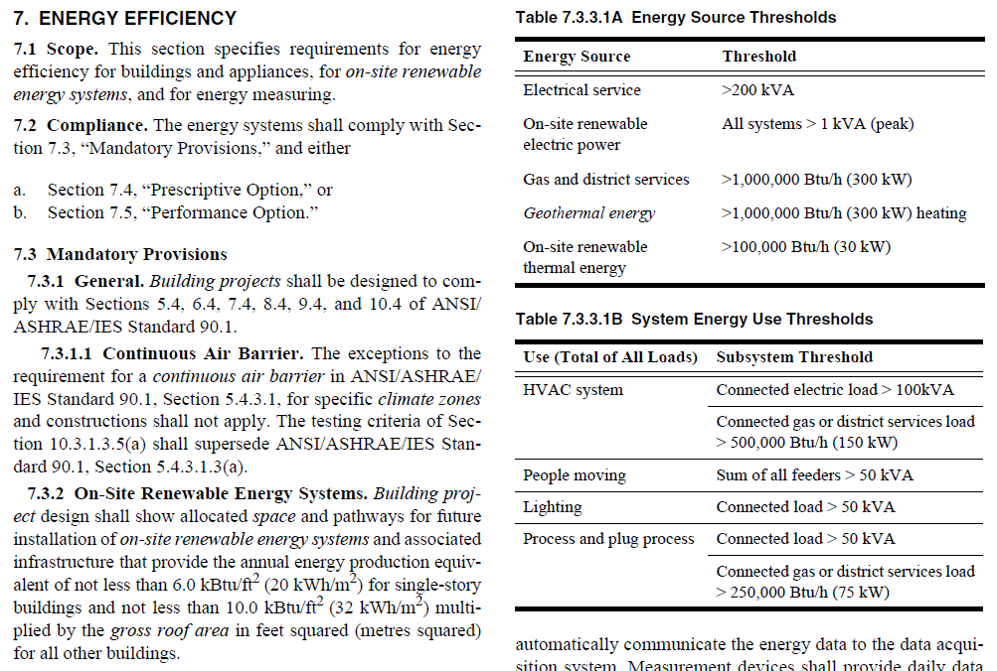
Γ.1.1 - ΘΕΡΜΙΚΗ ΕΝΕΡΓΕΙΑ
ΒΙΒΛΙΟΓΡΑΦΙΑ
ASHRAE Standard 189.1 - Design of High-Performance Green Buildings. https://www.ashrae.org/technical-resources/standards-and-guidelines/read-only-versions-of-ashrae-standards
Το ΠΡΑΣΙΝΟ Πρότυπο της ASHRAE

Slide 20
Γ.1.1 - ΘΕΡΜΙΚΗ ΕΝΕΡΓΕΙΑ
ΠΑΡΑΔΕΙΓΜΑ

Slide 21
Γ.1.1 - ΘΕΡΜΙΚΗ ΕΝΕΡΓΕΙΑ
Σε μια γειτονιά βρίσκεται ένα δημαρχείο, ένα δημοτικό σχολείο, 15 μονοκατοικίες και 5 μικρές πολυκατοικίες. Όλα τα κτίρια είναι συνδεδεμένα με το κεντρικό δίκτυο διανομής ηλεκτρικής ενέργειας και κάποια από αυτά με το δίκτυο φυσικού αερίου που διαθέτει η περιοχή. Η ετήσια χρήση θερμικής ενέργειας (εντός πεδίου εφαρμογής) υπολογίστηκε για κάθε τύπο κτιρίου και συνοψίζεται στον πίνακα που ακολουθεί
 | Ωφέλιμη εσωτ. επιφάνεια (m²) | kWh_{θ} | Εγκαταστάσεις / Χρήσεις
Δημαρχείο | 1.045 |  | Κεντρικό σύστημα κλιματισμού με αντλίες θερμότητας υψηλής απόδοσης. Η ηλεκτρική ενέργεια είναι η μόνη πηγή ενέργειας.
Σχολείο | 1.847 | 59.452 | Κεντρικό σύστημα θέρμανσης χώρων με λέβητα αερίου. ΖΝΧ με τοπικούς ηλεκτρικούς θερμοσίφωνες. Τοπικές Α.Θ. για ψύξη στα γραφεία.
Μονοκατοικίες | 1.805 | 202.521 | Κεντρικό σύστημα θέρμανσης χώρων και ΖΝΧ με λέβητα αερίου. Τοπικές Α.Θ. για ψύξη.
Πολυκατοικίες | 3.322 | 291.007 | Κεντρικό σύστημα θέρμανσης χώρων και ΖΝΧ με λέβητα αερίου. Τοπικές Α.Θ. για ψύξη.
Υπολογίστε την ετήσια χρήση θερμικής ενέργειας της γειτονιάς ανά μονάδα συνολικής ωφέλιμης εσωτερικής επιφάνειας δαπέδου των κτιρίων

Slide 22
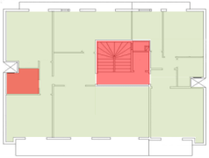
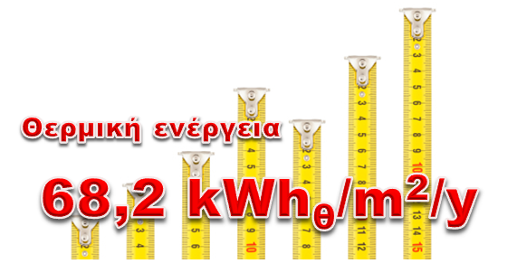
Γ.1.1 - ΘΕΡΜΙΚΗ ΕΝΕΡΓΕΙΑ
Υπολογίστε τη συνολική χρήση θερμικής ενέργειας για όλα τα κτίρια
(0+59.452+202.521+291.007) = 552.980 kWh_{θ}
Υπολογίστε τη συνολική ωφέλιμη εσωτερική επιφάνεια (m²) για όλα τα κτίρια
(1.045+1.847+1.805+3.322) = 8.109 m²
Υπολογίστε τον δείκτη ενεργειακής έντασης της ετήσιας χρήσης θερμικής ενέργειας (kWh_{θ}/m²/y) για τις τεχνικές υπηρεσίες των κτιρίων
Θερμική Ενέργεια
Ωφέλιμη εσωτερική επιφάνεια δαπέδου των κτιρίων (m²)
÷
=
552.980 kWh_{θ}
8.109 m²

Slide 23
Γ.1.1 - ΘΕΡΜΙΚΗ ΕΝΕΡΓΕΙΑ
ΑΣΚΗΣΗ
Σε μια γειτονιά βρίσκεται ένας δημοτικός παιδικός σταθμός, ένα γυμνάσιο, και 22 μονοκατοικίες. Τα κτίρια διαθέτουν κεντρική θέρμανση με φυσικό αέριο ή με πετρέλαιο. Η ετήσια χρήση θερμικής ενέργειας (εντός πεδίου εφαρμογής) υπολογίστηκε για κάθε τύπο κτιρίου και συνοψίζεται στον πίνακα που ακολουθεί.
Χρησιμοποιήστε τα διαθέσιμα δεδομένα για να λύσετε την άσκηση
 | Ωφέλιμη εσωτ. επιφάνεια (m²) | kWh_{θ} | Εγκαταστάσεις / Χρήσεις
Παιδικός σταθμός | 456 | 52.470 (πετρέλαιο) | Κεντρικό σύστημα θέρμανσης χώρων με λέβητα πετρελαίου. ΖΝΧ με τοπικούς ηλεκτρικούς θερμοσίφωνες. Τοπικές Α.Θ. για ψύξη.
Σχολείο | 2.151 | 112.929 (φυσικό αέριο) | Κεντρικό σύστημα θέρμανσης χώρων με λέβητα αερίου. ΖΝΧ με τοπικούς ηλεκτρικούς θερμοσίφωνες. Τοπικές Α.Θ. για ψύξη στα γραφεία.
Μονοκατοικίες | 2.530 | 311.443 (φυσικό αέριο) | Κεντρικά συστήματα θέρμανσης χώρων και ΖΝΧ με λέβητες αερίου. Τοπικές Α.Θ. για ψύξη.
Υπολογίστε την ετήσια χρήση θερμικής ενέργειας της γειτονιάς ανά μονάδα συνολικής ωφέλιμης εσωτερικής επιφάνειας δαπέδου των κτιρίων

